Slide 1

Škola | ZŠ Třeboň, Sokolská 296, 379 01 Třeboň
Autor | Mgr. Jarmila Nováková
Číslo | VY_32_Inovace_3332
Název | Veselé Velikonoce
Téma hodiny | Velikonoce
Předmět | Prvouka
Ročník/y/ | 3.
Anotace | Prezentace obsahuje výklad pojednávající o velikonočních zvycích. Seznamuje žáky s tradicemi. Obsahuje úkoly k procvičení základních pojmů a symbolů, souvisejících s Velikonocemi.
Očekávaný výstup | Žák uplatňuje elementární poznatky o Velikonocích, o rodině a činnostech člověka, o lidské společnosti, soužití a zvycích lidí. Objasní také historické důvody pro zařazení státních svátků. Žák sleduje významná data v kalendáři.
Druh učebního materiálu | Prezentace

Slide 2
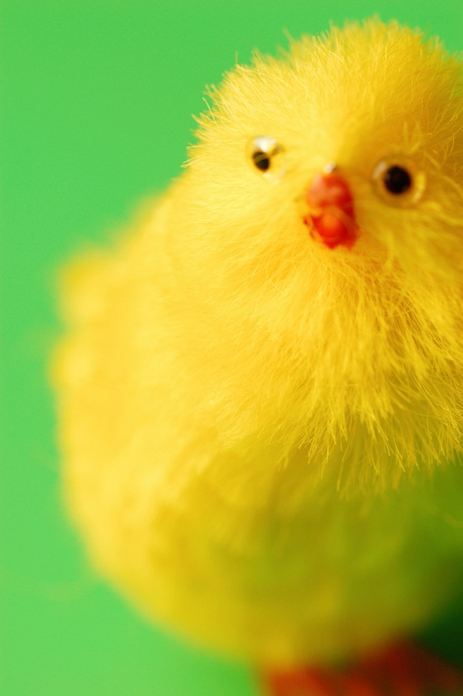
Veselé Velikonoce

Slide 3

Proč je středa škaredá?
Toto označení prý pochází z toho, že se Jidáš na Ježíše škaredil. Podle lidové tradice se v tento den nesmí nikdo mračit, jinak by se škaredil všechny středy v roce. Někde se také středě říkalo Sazometná, protože se toho dne vymetaly komíny.

Slide 4
Kde vzal čtvrtek barvu?
Zelený čtvrtek se obvykle vysvětluje podle barvy probouzející se přírody. Chcete-li podle tradice udělat v tento den něco pro své zdraví, snězte něco zeleného – salát, špenát nebo kopřivy.

Slide 5
Co se nemělo na Velký pátek?
Je to den hlubokého smutku na památku ukřižování Ježíše Krista. Lidé tento den dodržovali přísný půst. Nesmělo se hýbat se zemí, proto se nepracovalo na poli, ani v sadu, nesmělo se prát prádlo, protože by ho prý pradleny namáčely do Kristovy krve. Velikonoce jsou největšími svátky křesťanů.

Slide 6
Co se dělalo na Bílou sobotu?
Tento den se uklízelo a bílilo, připravovalo se a chystalo vše na slavné Vzkříšení na Boží hod velikonoční. Vařily se sváteční pokrmy, pekly se mazance a velikonoční beránci, pletly se pomlázky z vrbového proutí, vázaly se březové větvičky a zdobila se vajíčka. Skončením Bílé soboty se završil dlouhotrvající půst.

Slide 7
Jak se slavil boží hod velikonoční?
K této neděli patří tradiční velikonoční pokrmy – beránek, mazanec, vejce, chleba a víno, které se světily ráno při mši. Po období dlouhého předvelikonočního půstu by mohl náhlý přechod k tučné stravě přivodit zdravotní potíže. Proto se světily pokrmy, které měly tělo na návrat k běžné stravě pozvolna připravovat.

Slide 8
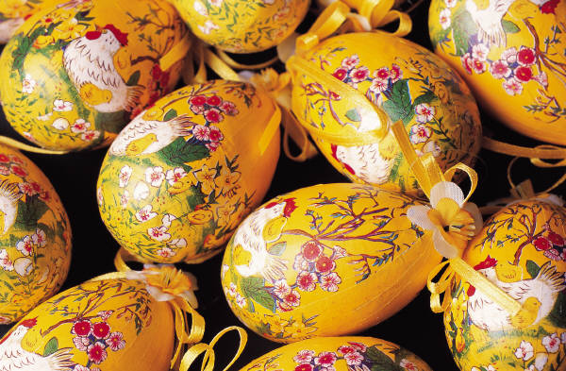
Proč byl pondělek mrskaný?
Na Velikonoční pondělí chodili dříve dům od domu mládenci za děvčaty a šlehali je pomlázkami spletenými z vrbového proutí, aby byly po celý rok zdravé, veselé a pilné. Mnohde bylo zvykem, že v úterý na oplátku děvčata polévala chlapce vodou, aby byli svěží. Dnes už chodí s pomlázkou většinou jen děti, které za vinšování dostávají malovaná vajíčka, ale i sladkosti.

Slide 9
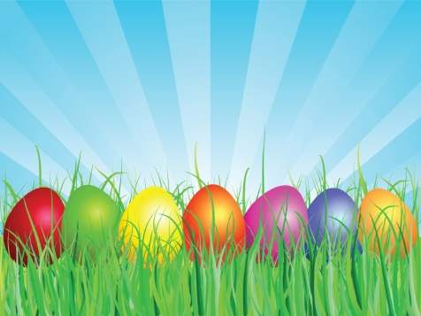
Úkoly pro pozorné posluchače
Doplň:
Velikonoce jsou největšími svátky __________.
__________ se nesmí nikdo mračit.
Na Sazometnou středu se vymetaly __________.
Na Zelený čtvrtek se jí ________, ________.
Na Velký pátek se držel _____ . Nesmělo se __________ a __________.
Na Bílou sobotu se pekly _________ a _________ , pletly se __________ a zdobila se __________.
Na Velikonoční pondělí muži chodí po domácnostech a šlehají ženy __________ z _______ , aby je omladili. Za vinšování dostávají malovaná __________.

Slide 10
Kontrola
Velikonoce jsou největšími svátky křesťanů.
Na Škaredou středu se nesmí nikdo mračit.
Na Sazometnou středu se vymetaly komíny.
Na Zelený čtvrtek se jí špenát a kopřivy.
Na Velký pátek se držel půst. Nesmělo se hýbat se zemí a prát prádlo.
Na Bílou sobotu se pekly mazance a beránky, pletly se pomlázky a zdobila se vajíčka.
Na Velikonoční pondělí muži chodí po domácnostech a šlehají ženy pomlázkou z proutí, aby je omladili. Za vinšování dostávají malovaná vajíčka.

Slide 11
Spoj správné dvojice
Velký a) Neděle
Škaredá b) Pondělí
Modré c) Úterý
Bílá d) Středa
Květná e) Čtvrtek
Zelený f) Pátek
Šedivé g) Sobota
Nápověda: 1f, 2d, 3b, 4g, 5a, 6e, 7c

Slide 12
Podtrhni velikonoční symboly
betlém beránek Silvestr slepička čert
pomlázka zajíček prskavka svíčka
vajíčko kříž kuřátko proutek
kraslice stromeček vánočka
mazanec osení koleda

Slide 13
kontrola
betlém beránek Silvestr slepička čert
pomlázka zajíček prskavka svíčka
vajíčko kříž kuřátko
proutek kraslice stromeček vánočka mazanec osení koleda ozdoby kapr

Slide 14
Velikonoční říkadla
Domaluj chybějící slovo:
Hody, hody, doprovody, dejte ______ malovaný, nedáte-li,
malovaný, dejte aspoň ____ , slepička Vám snese jiný.
Hody, hody doprovody, já jsem malý _______ , utíkal jsem
podle vody, nesl kopu ______ . Potkala mě koroptvička,
chtěla jedno ______ a já řekl ne, ne, ne.

Slide 15
kontrola
Hody, hody, doprovody, dejte vejce malovaný, nedáte-li,
malovaný, dejte aspoň bílý , slepička Vám snese jiný.
Hody, hody doprovody, já jsem malý zajíček, utíkal jsem
podle vody, nesl kopu vajíček. Potkala mě koroptvička,
chtěla jedno červené a já řekl ne, ne, ne.

Slide 16
Použité zdroje:
Archiv autora
www.office.microsoft.com

